Slide 1
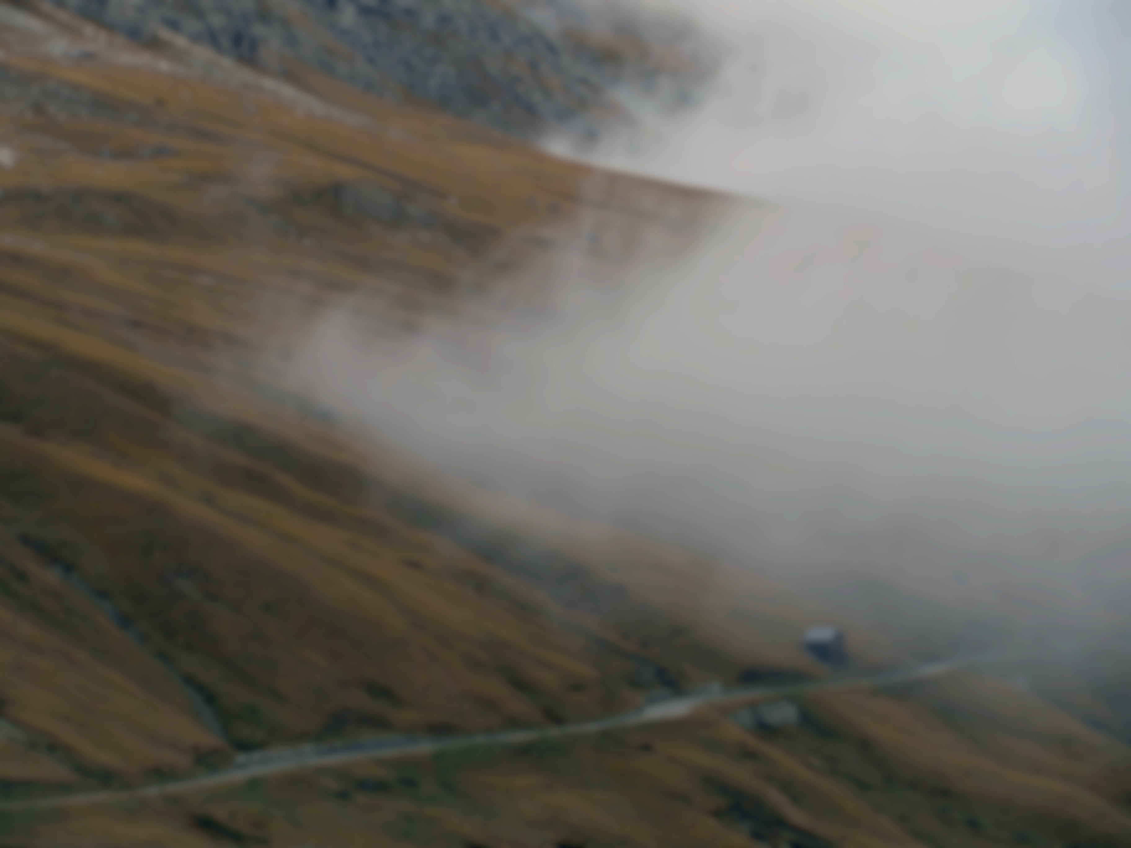
Надежда наша – Ты
Защита, свет в пути
Ведь Ты вовеки верен словам Своим

Slide 2
Любовь Твоя меня не подведёт, как Ты и обещал

Slide 3
Возьми всё, что внутри
Ведь Автор жизни – Ты
Пусть будет всё, как хочешь Ты

Slide 4
В эти дни тьмы и боли нужен тот, кто надёжен
Твоя любовь, как якорь в небе,
на земле всегда поддержит

Slide 5
Когда мечты уходят в тень – любовь Твоя

Slide 6
И когда ночь сменяет день – любовь Твоя

Slide 7
Когда нет больше слов внутри - любовь храни

